Slide 1
MEZIGENERAČNÍ KONFLIKTY
Mgr. Zuzana Staroštíková
4. ročník konference k rodinné politice ve městě Olomouci 18.10.2017

Slide 2
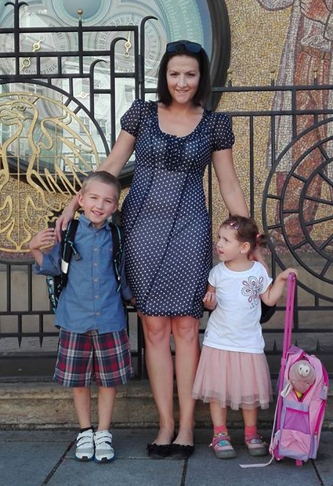
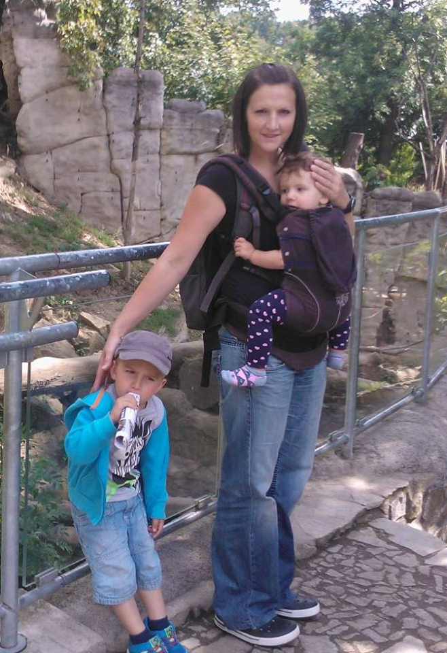
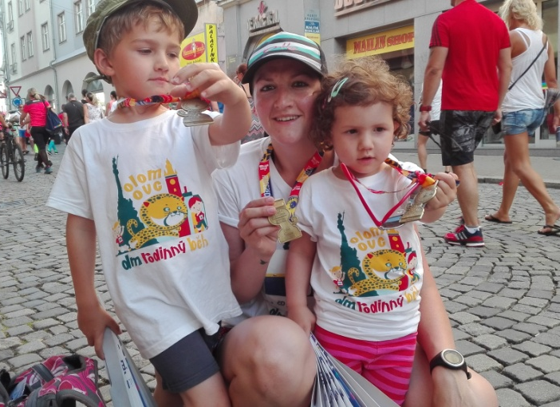
Zuzana Staroštíková
psycholožka, lektorka, ředitelka neziskové organizace
maminka, dcera, sestra,…

Slide 3
rodinné psychologické poradenství
témata: výchovné problémy s dětmi, vztahy a komunikace mezi členy rodiny, mezigenerační soužití, vývojové mezníky u dětí, odměny a tresty, slaďování rodiny a práce, profesní poradenství, atd.
přednášky, semináře, besedy, kurzy

Slide 4
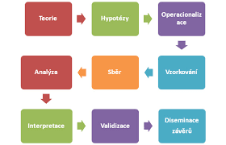
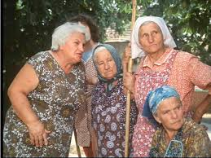
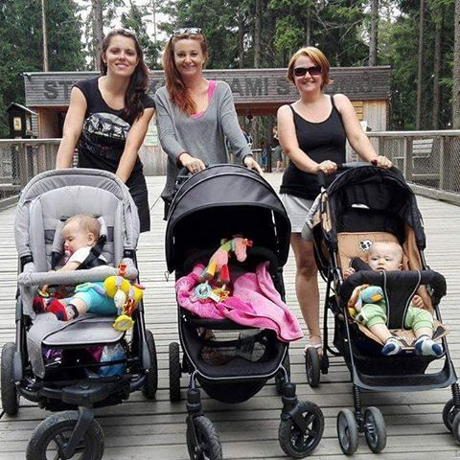
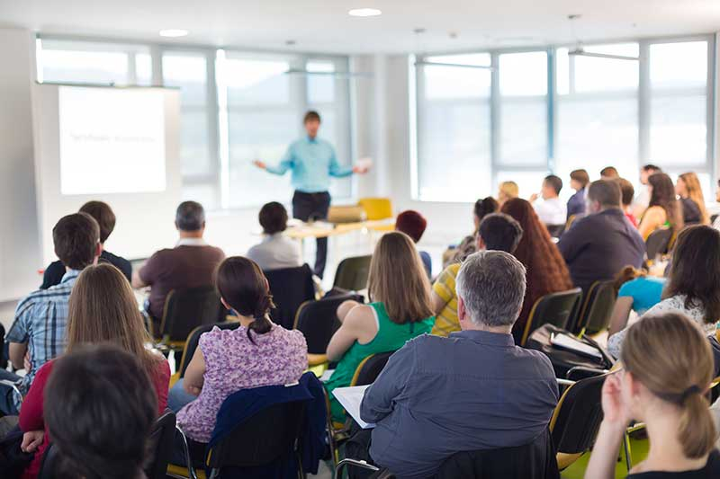

Slide 5
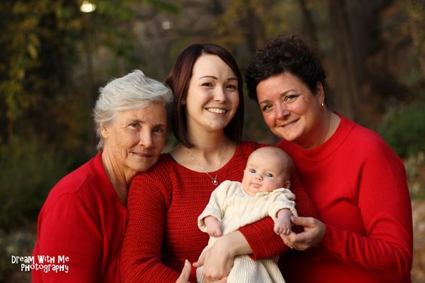
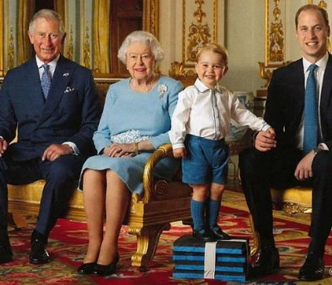
4 žijící lidské generace

Slide 6
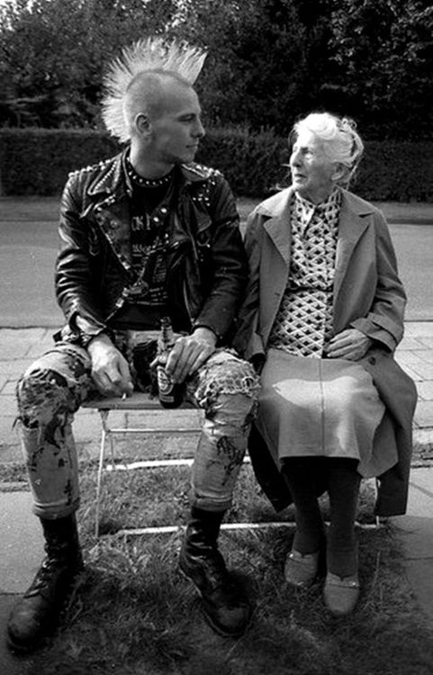
…vzájemné nepochopení
+
neschopnost vcítit se do potřeb druhých…

Slide 7
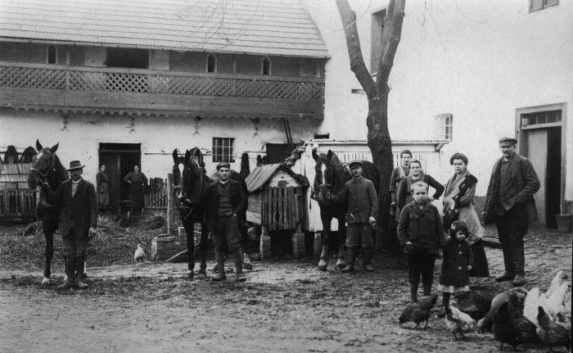
Generace
vždy
žili
pohromadě.

Slide 8
20.století – zvýšení počtu domácností (domů,…), aniž by se změnil počet obyvatel – průměr jsou 2členové – zmenšování rodin.

Slide 9
mezigenerační konflikty
+
manželské problémy
=
nejčastější mezilidské spory

Slide 10
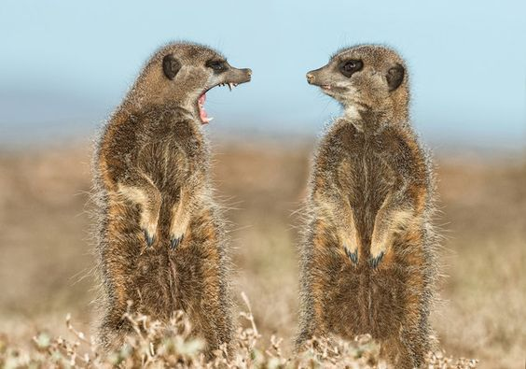
Mezigenerační
konflikty
jsou
NORMÁLNÍ A FUNKČNÍ JEV ☺

Slide 11
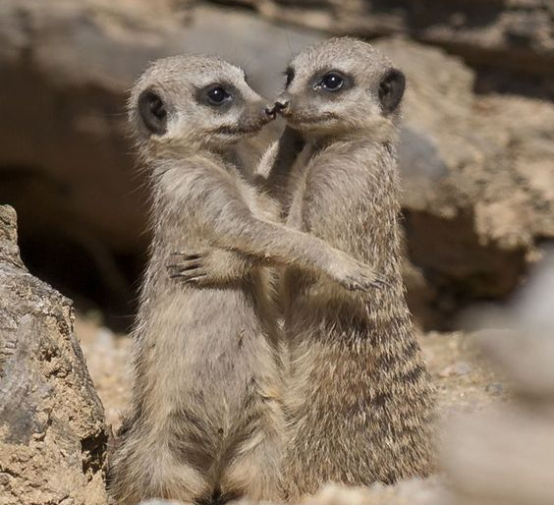

Slide 12
lhostejnost
nepořádek
nemodernost
nepružnost myšlení
vzájemné předsudky a předpojatost generací vůči sobě
odcizení
vzájemný nezájem
nepochopení
až agresivita
Vztah mezi příslušníky obou generací je odrazem vztahu, který budovali rodiče s dětmi během jejich vývoje.

Slide 13
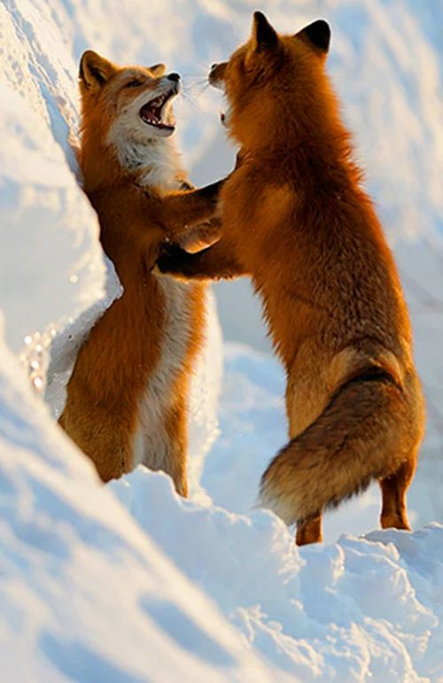
Náročné mezigenerační vztahy a konflikty zde byly vždy a v každé době v minulosti.

Slide 14
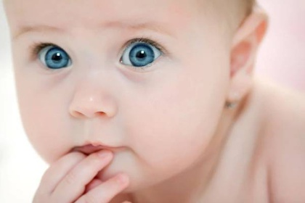
Něco ze života většiny z nás:
- rodinné oslavy
- společné bydlení
- rodiče a jejich rady do života

Slide 15
Prevence?
Nebuďte zbytečně tvrdohlaví.
Vše, co v rámci mezigeneračních výměn názorů říkáte, si prve dobře rozmyslete a važte slova (neobviňovat, nekritizovat, nepoučovat)
Přijměte názory druhých, berte jako běžnou věc i to, že je jasné, že se vždy neshodnete – doba a její nároky se stále mění (dovolit názor druhému I když já mám jiný).

Slide 16
Prevence?
Uvědomujte si, že mezigenerační vztahy jsou náročné všude.
Předcházejte extrémně vypjatým situacím, které mohou končit tím, že generační spor se vyhrotí tak, že aktéři nedorozumění spolu třeba i několik let nepromluví.
Starší generace by měly nechat ty mladší dospět v klidu a dopřát jim nalezení svojí vlastní životní cesty s laskavou a chápající podporou svých rodičů.
X
Mladší generace by neměly zapomínat na respekt a úctu vůči starším.

Slide 17
…zkrátka…
ROZDÍLNÁ ŽIVOTNÍ ZKUŠENOST!
(jiné prostředí, jiná doba, politická situace, politické změny, studium, prostředí, hračky, jídlo, …)

Slide 18
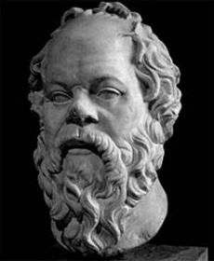
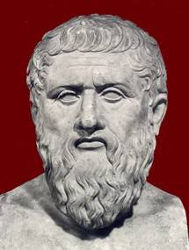
…a tedy odlišné životní názory a postoje!
- Sokrates…
- Platon…

Slide 19
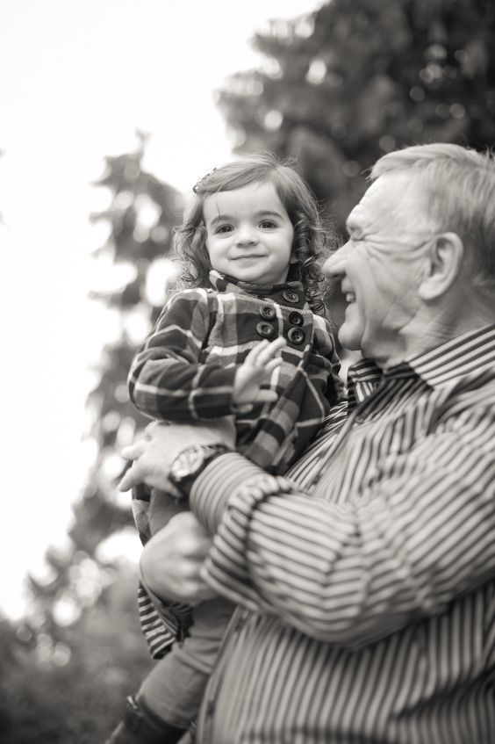
…a proč vůbec budovat vztahy
mezi generacemi?

Slide 20
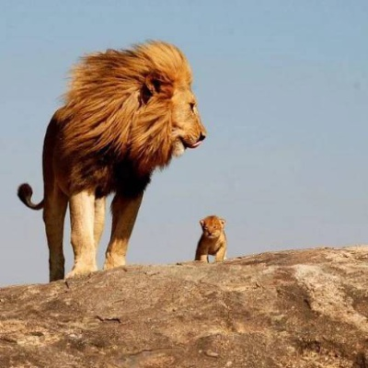
Většina mezigeneračních sporů pramení z pokřiveného názoru na jinou generaci.
“nekritizuj, pokud jsi
Nešel kus života
v mých botách”

Slide 21
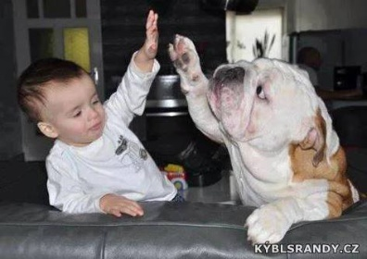
Vzájemný respekt…

Slide 22
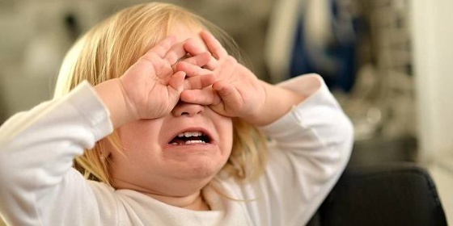
Je to moc těžké?

Slide 24
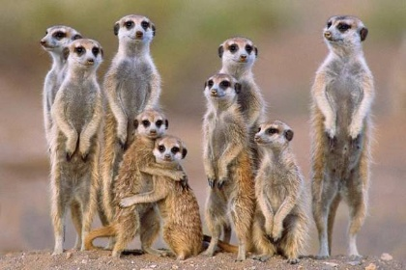
Děkuji za pozornost
a přeji příjemné dny!
www.ZANNA.cz Kontakty:
Mgr. Zuzana Staroštíková
z.starostikova@seznam.cz
+420 739 428 048
náves Svobody 41, Olomouc

